Slide 1
Принципы S.O.L.I.D.
Notes:
Привет всем! Сегодня я собираюсь поговорить на тему «Принципы SO’LID».
SOLID
Не говорить «ну»

Slide 2
Программа обсуждения
Что такое принципы S.O.L.I.D.
Разбор каждого принципа на примере
Для чего нужны принципы S.O.L.I.D.
Notes:
В ходе данного обсуждения мы узнаем, что такое принципы S.O.L.I.D.
Разберем каждый принцип на примере или примерах
Узнаем, для чего нужны принципы
И рассмотрим практику применения принципов в нашей компании

Slide 3
Что такое принципы S.O.L.I.D.?
Название пяти основных принципов объектно-ориентированного программирования и проектирования, названных Робертом Мартином
Принципы:
Single Responsibility Principle
Open Closed Principle
Liskov Substitution Principle
Interface Segregation Principle
Dependency Inversion Principle
Notes:
Что же такое принципы S.O.L.I.D.?
[T] читать
[T] Каждая буква в названии соответствует одному принципу.
Как вы думаете, что это за принципы? Первый принцип…
[TTTTT]

Slide 4
Принцип единственной ответственности
Каждый объект имеет одну ответственность
Ответственность должна быть полностью инкапсулирована в класс
Эта ответственность – единственная причина для изменений в классе
Совет: если сомневаетесь, попробуйте сформулировать всё, что умеет делать класс, одним предложением.
Notes:
Рассмотрим принцип единственной ответственности. В чем он заключается, как вы думаете?
…
Принцип единственной ответственности – это такой принцип, при котором…
…, то есть выполняет одну конкретную неделимую задачу
…, то есть задача решается полностью за счет данных и методов класса
…, то есть раз реализация выполняет только одну задачу, значит и изменения нужны только в рамках этой задачи
Совет: если сомневаетесь, попробуйте сформулировать всё, что умеет делать класс, одним предложением. Если предложение простое – всё в порядке. Если состоит из нескольких – скорее всего, принцип нарушается.

Slide 5
Notes:
Перед нами класс Bitmap, предоставляющий операции над растровым изображением. Чем он нарушает принцип единственной ответственности, как вы думаете?
[T]
Помимо основной ответственности – хранения пикселей – в классе присутствуют сохранение в файл и рисование линии. Каждая из этих функций вносит дополнительную ответственность в класс Bitmap. Тем самым принцип нарушается.
Сформулируем ответственность класса в виде предложения: Класс Bitmap хранит в себе пиксели изображения, а также позволяет сохранить изображение в файл и нарисовать линию. Предложение получилось сложным, что может свидетельствовать о нарушении принципа.

Slide 6
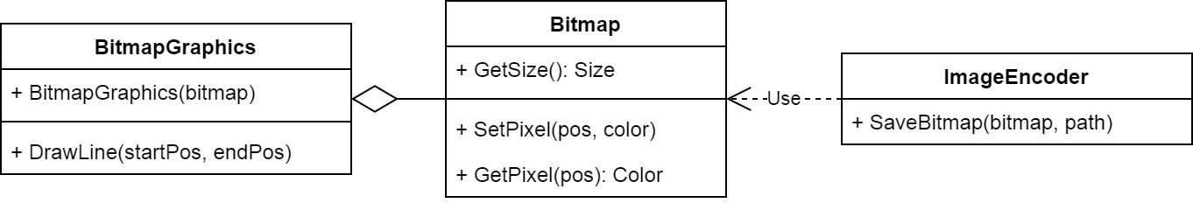
Notes:
Мы выделили интерфейс IBitmap и реализовали его в Bitmap, а также перенесли методы рисования линии и сохранения файла из Bitmap в отдельные классы.
Тем самым мы вынесли ответственность за сохранение файла и рисование линии и добились соблюдения принципа единственной ответственности.
Попробуем теперь сформулировать ответственность класса Bitmap в виде предложения. Класс Bitmap хранит в себе пиксели изображения. Предложение получилось простым, что подтверждает соблюдение принципа.
Однако у данной реализации есть и минусы:
Discoverability хуже (то есть найти и применить вынесенные в отдельные классы функции становится сложнее)
Код сохранения стал более громоздким (особенно, если в 90% случаев сохранение идет в один и тот же формат)

Slide 7
Без SRP
Bitmap bitmap(320, 240);
bitmap.DrawLine(Pos(10, 10), Pos(310, 230));
bitmap.DrawLine(Pos(10, 230), Pos(310, 10));
bitmap.Save("image.png");
Bitmap bitmap(320, 240);
BitmapGraphics graphics(bitmap);
graphics.DrawLine(Pos(10, 10), Pos(310, 230));
graphics.DrawLine(Pos(10, 230), Pos(310, 10));
PngImageEncoder encoder;
encoder.SaveBitmap(bitmap, "image.png");
С SRP
Notes:
Сейчас мы видим, как меняется код сохранения и рисования после применения принципа единственной ответственности.
Как мы видим, до начала использования принципа сохранение выполнялось в одну строку, а рисование – в две. Теперь же для сохранения требуется создать энкодер, а для рисования – объект графики; обе операции теперь занимают на одну строку кода больше. Для рисования это не является критичным, так как команд рисования обычно несколько. Для упрощения сохранения можно использовать функцию фасад, которая скроет создание энкодера.
Вывод: при использовании принципа код становится чуть более многословным. Однако это дает много плюсов: расширить функционал теперь легче (например, добавить рисование окружности); менять интерфейс и реализации Bitmap для этого не придется.

Slide 8
Итоги
Достоинства
Недостатки
Облегчается тестирование
Упрощается расширяемость
Новые графические примитивы
Новые форматы хранения изображения
Увеличилось количество классов
Хуже Discoverability
Чуть более многословный код
Notes:
Подведем итоги.
У применения SRP есть достоинства, а именно: …
Также есть и недостатки: …

Slide 9
Принцип открытости/закрытости
Программные сущности (классы, модули, функции и т.д.) должны быть открыты для расширения, но закрыты для изменения
Должна иметься возможность расширять поведение программных сущностей без их изменения
Механизмы реализации в С++:
Наследование
Композиция / агрегация
Передача зависимости через параметр метода
Передача зависимости через параметр шаблона
Notes:
Рассмотрим принцип открытости/закрытости. В чем он заключается, как вы думаете?
…
[T] Программные сущности (классы, модули, функции и т.д.) должны быть открыты для расширения, но закрыты для изменения
[T] Существуют следующие механизмы для реализации принципа в языке C++:
Через наследование – например, с использованием паттерна шаблонный метод
Через композицию или агрегацию – например, с помощью внедрения зависимости
За счет передачи зависимости параметром метода – передается интерфейс или лямбда функция
За счет передачи зависимости параметром шаблона – в этом случае класс или функция с расширенным функционалом будет развернута на этапе компиляции (например, как компаратор для std::set)

Slide 10
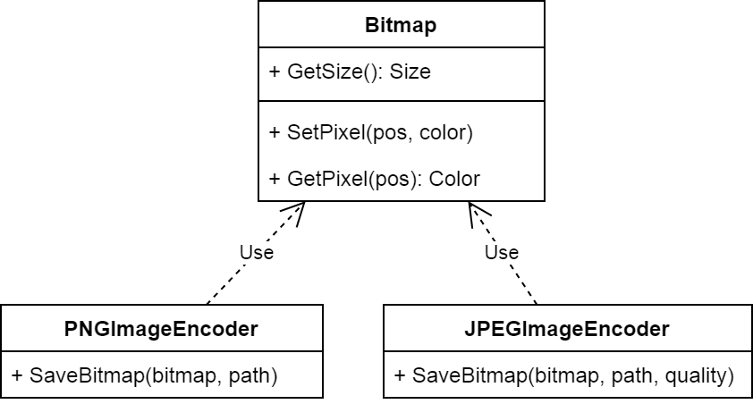
Notes:
Перед вами класс PNGImageEncoder
[T]
Можно сохранить Bitmap только в файл; нельзя, например, сохранить его в память, не изменив PNGImageEncoder. Это может потребоваться для того, чтобы узнать размер закодированного изображения или выполнить предпросмотр jpeg с выбранным качеством без сохранения в файл.
Как вы думаете, как можно исправить данное нарушение?
…
// Ответ на следующем слайде

Slide 11
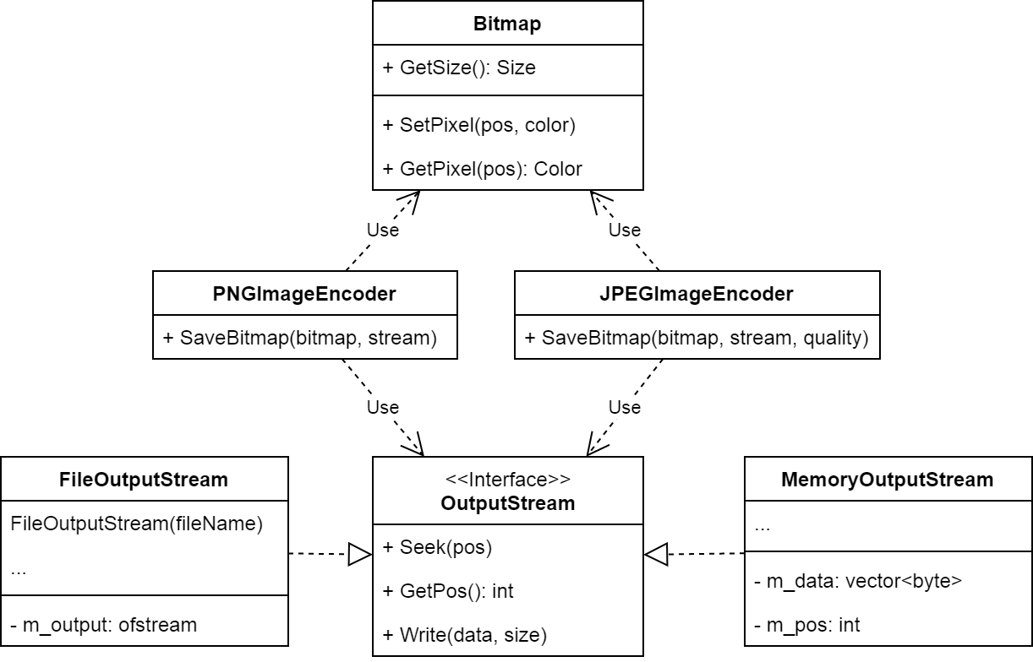
Notes:
Мы изменили тип аргумента - теперь метод SaveBitmap принимает не путь к файлу для сохранения, а выходной поток OutputStream. Поток и зависимость от него также показаны на слайде. Использование потока позволяет использовать метод как для сохранения данных в память, так и в файл.

Slide 12
Bitmap bitmap(320, 240);
…
PngImageEncoder encoder;
encoder.SaveBitmap(bitmap, "image.png");
Bitmap bitmap(320, 240);
…
PngImageEncoder encoder;
FileOutputStream stream("image.png")
encoder.SaveBitmap(bitmap, stream);
Без OCP
С OCP
Notes:
Теперь, для изменения места хранения данных не нужно вносить изменения в класс PngImageEncoder. Код PngImageEncoder стал закрыт для внесения изменений и, при этом, открыт для расширения. Если понадобится добавить иной способ хранения сохраненного изображения (например, в оперативной памяти), мы просто должны будем добавить нужную реализацию интерфейса OutputStream

Slide 13
Итоги
Достоинства
Недостатки
Код закрыт для изменений
Расширение выполняется за счет написания нового кода
Облегчается тестирование
Чуть более многословный код
Notes:
Подведем итоги.
У применения OCP есть достоинства, а именно: …
Также есть и недостатки: …
Итак, принцип открытости/закрытости мы рассмотрели, идем дальше или есть вопросы?

Slide 14
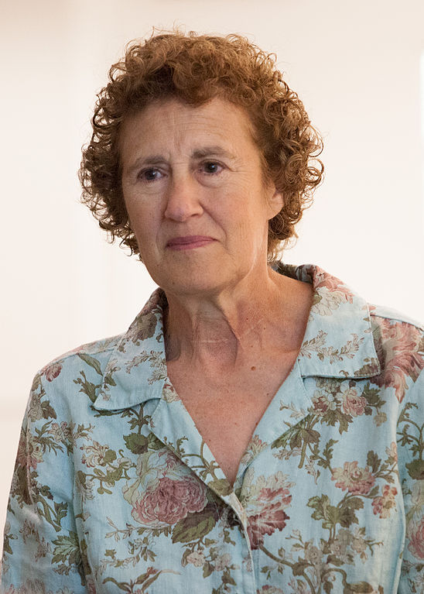
Принцип замещения Барбары Лисков
Функции, которые используют ссылки на базовые классы, должны иметь возможность использовать объекты производных классов, не зная об этом
Derived classes must be substitutable for their base classes
Notes:
[T] Барбара Лисков - американский учёный в области информатики, исследователь проблемы абстракции данных, создатель принципа, который мы сейчас будем обсуждать.
В чем заключается принцип замещения Барбары Лисков, как вы думаете?
…
[TT] прочитать
[T] прочитать

Slide 15
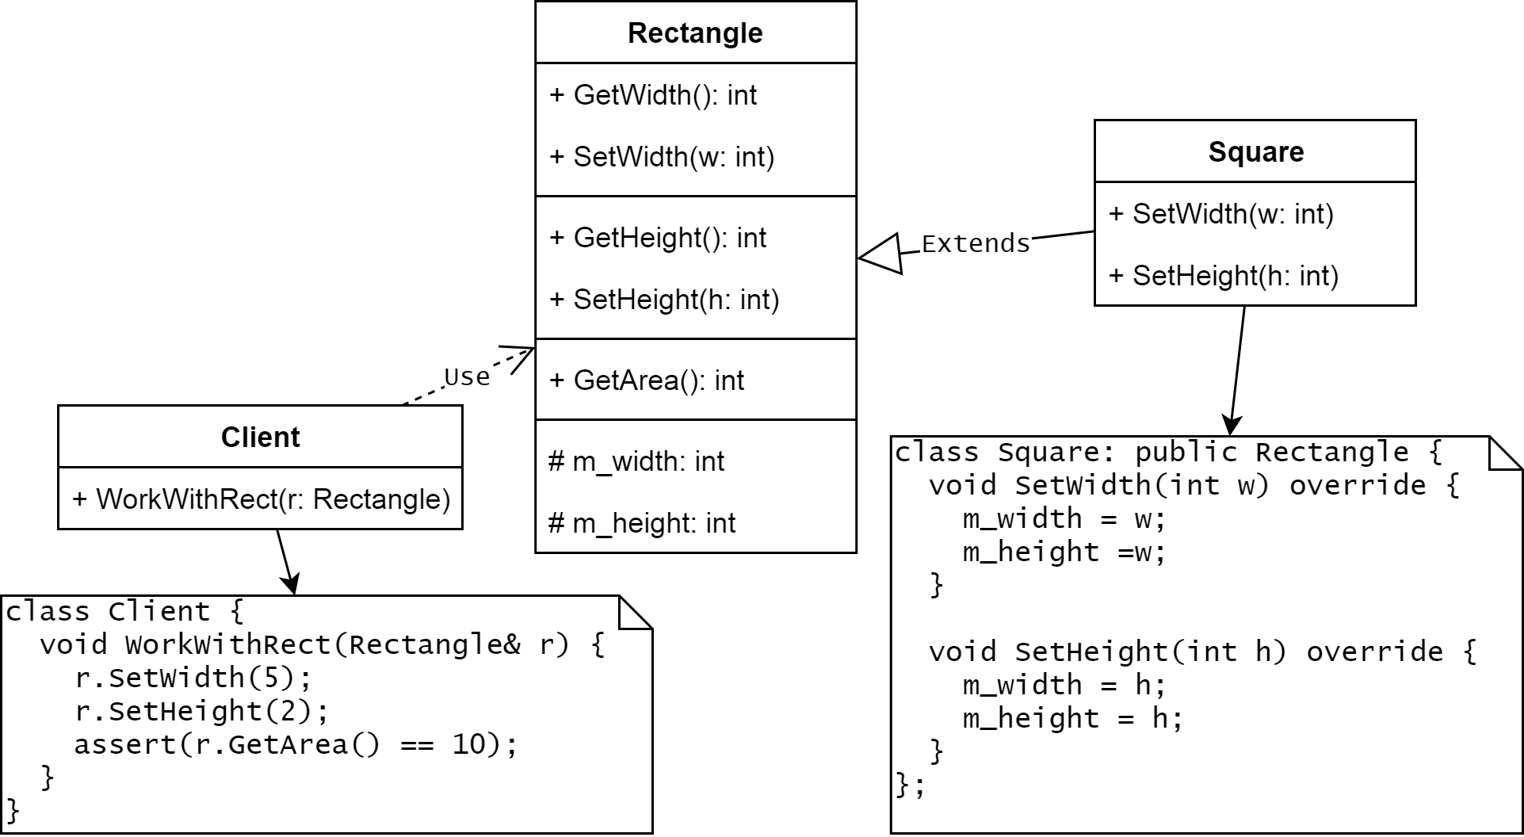
Notes:
Перед вами – класс Rectange, предоставляющий методы для установки и получения ширины и высоты прямоугольника; и его наследник - квадрат.
…
[T]
Класс Square требует равенства ширины и высоты, а Rectangle – нет. При изменении одной из сторон объекта Square изменится и другая сторона. Код, использующий Rectangle будет не готов к тому, что изменение одной стороны изменяет и другую.

Slide 16
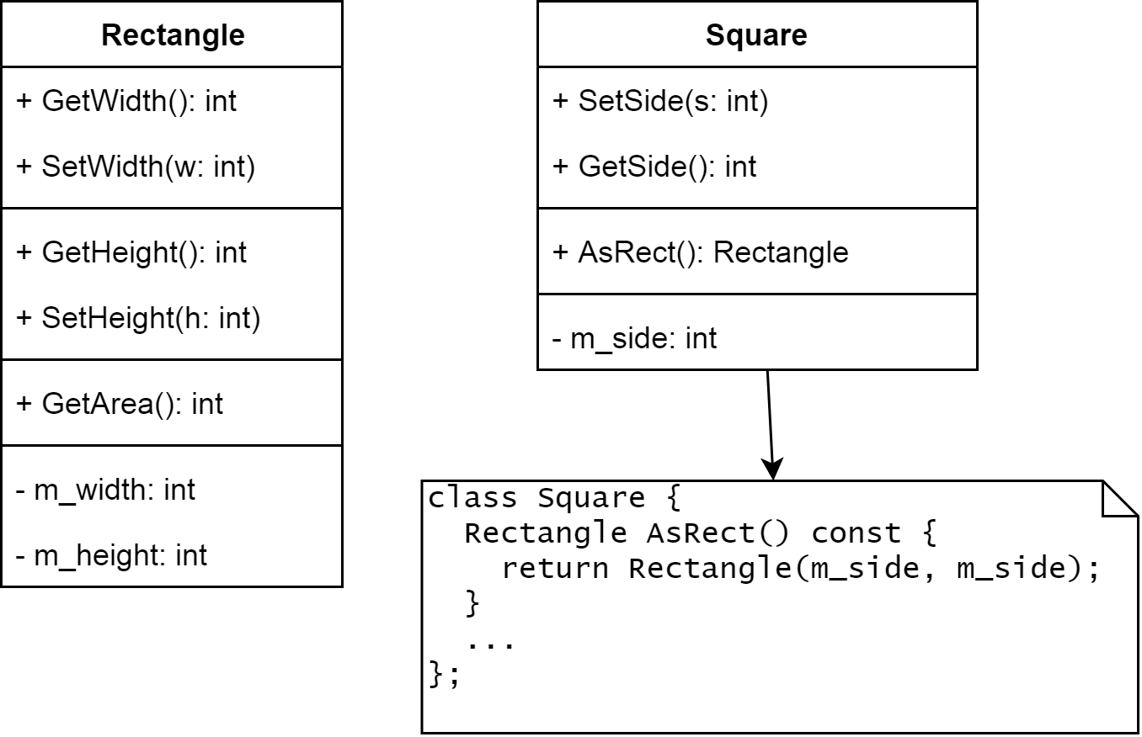
Notes:
Проблема в том, что типы Square и Rectangle не являются взаимозаменяемыми. Поэтому отношение наследования между ними неприменимо.

Slide 17
Проектирование по контракту
Наследуемый объект может заменить:
родительское пред-условие на такое же или более слабое
родительское пост-условие на такое же или более сильное
Rectangle
Pre: GetWidth() == a && GetHeight() == b
Exec: SetWidth(c)
Post: GetWidth() == c && GetHeight() == b
Square
Pre: GetWidth() == a && GetHeight() == a
Exec: SetWidth(c)
Post: GetWidth() == c && GetHeight() == c
Notes:
Есть формальный способ понять, что наследование является ошибочным. Это можно сделать с помощью проектирования по контракту. Бернард Мейер сформулировал следующий принцип: наследуемый объект может заменить родительское пред-условие на такое же или более слабое и родительское пост-условие на такое же или более сильное.
[T] Рассмотрим пред- и пост-условия для интерфейса IRectangle: …
[T] Теперь рассмотрим пред- и пост-условия для класса Square: …
Как мы видим, постусловие у Square более слабое – оно противоречит постусловию IRectangle. Это позволяет сделать вывод об ошибочности наследования.

Slide 18
Итоги
Достоинства
Трудности
Уменьшается вероятность скрытых ошибок
Упрощается расширяемость
Требуется правильно спроектировать интерфейсы для подстановки
Требуется описание контракта
Notes:
Подведем итоги.
У применения LSP есть достоинства, а именно: …
Также есть и недостатки: …

Slide 19
Принцип разделения интерфейса
Клиенты не должны зависеть от методов, которые они не используют
Несколько специализированных интерфейсов лучше, одного «толстого»
При изменении метода интерфейса не должны меняться клиенты, которые этот метод не используют
Как этого добиться:
Не делать интерфейс «копией» класса
Если клиенты интерфейса разделены, то и интерфейс должен быть разделён соответствующим образом
Notes:
Рассмотрим принцип разделения интерфейса. В чем он заключается, как вы думаете?
…
[TT] Читать оба >>>> то есть если для клиента требуется реализовать интерфейс, то в этом интерфейсе не должно быть методов, не нужных клиенту
[T]
То есть не копировать все методы подряд из класса в интерфейс
То есть для каждого клиента должен быть реализован свой интерфейс, чтобы в каждом из них были только те методы, которые нужны клиенту

Slide 20
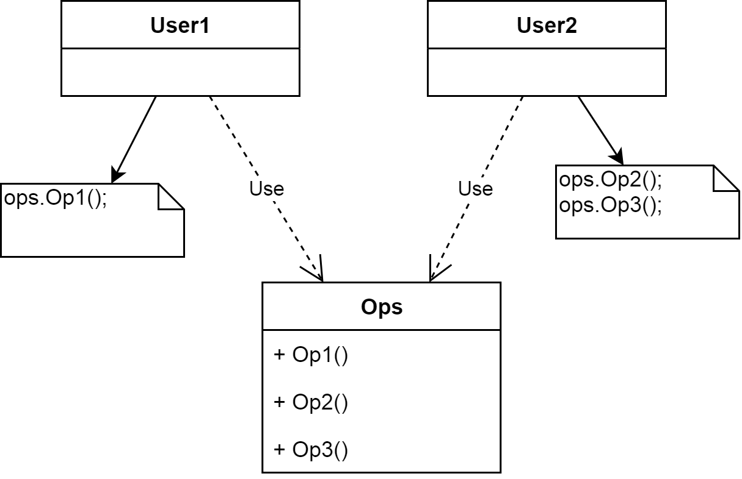

Slide 21
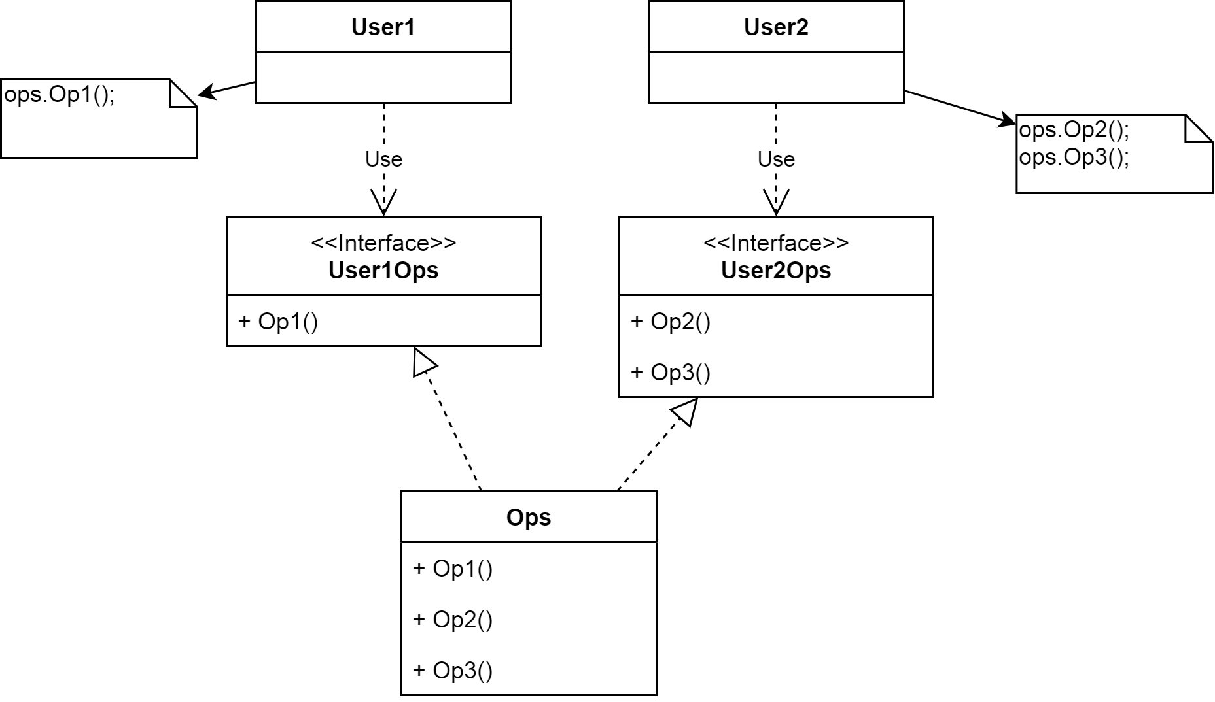

Slide 22
class SceneGraph
{
public:
void Render(sf::RenderWindow &window);
};
Notes:
Можно также рассмотреть пример графа сцены, умеющего рисовать себя средствами SFML. Сейчас в метод Render передается окно, на котором нужно рисовать сцену.

Slide 23
class SceneGraph
{
public:
void Render(sf::RenderTarget &target);
};
Notes:
Но можно вместо передачи окна использовать RenderTarget. Таким образом нарисовать сцену можно будет не только в окне, но и на текстуре (RenderTexture).

Slide 24
Итоги
Достоинства
Недостатки
Легче реализовать требуемый интерфейс
Уменьшение связности кода
Большое количество интерфейсов и адаптеров
Notes:
Подведем итоги.
У применения ISP есть достоинства, а именно: …
Также есть и недостатки: …
Если нельзя внести изменения в классы, можно сделать более узкий адаптер.
Итак, принцип разделения интерфейса мы рассмотрели, идем дальше или есть вопросы?

Slide 25
Принцип инверсии зависимости
Модули верхнего уровня не должны зависеть от модулей нижнего уровня. Оба должны зависеть от абстракции.
Не нужно связывать код, отвечающий за бизнес логику, с низкоуровневыми библиотеками.
Notes:
Рассмотрим принцип инверсии зависимости. В чем он заключается, как вы думаете?
…
[TT]

Slide 26
Стабильные абстракции
Не ссылайтесь на изменчивые конкретные классы
Ссылайтесь на абстрактные интерфейсы
Не наследуйте изменчивые конкретные классы
Не переопределяйте конкретные функции
Конкретные функции
Не ссылайтесь на имена конкретных и изменчивых сущностей
В стабильных архитектурах вместо зависимостей от переменчивых конкретных реализаций используются зависимости от стабильных абстрактных интерфейсов

Slide 27
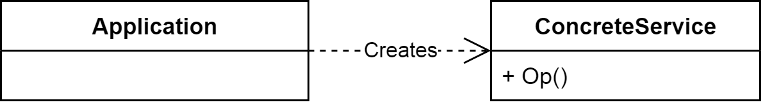
Создание изменчивых объектов

Slide 28
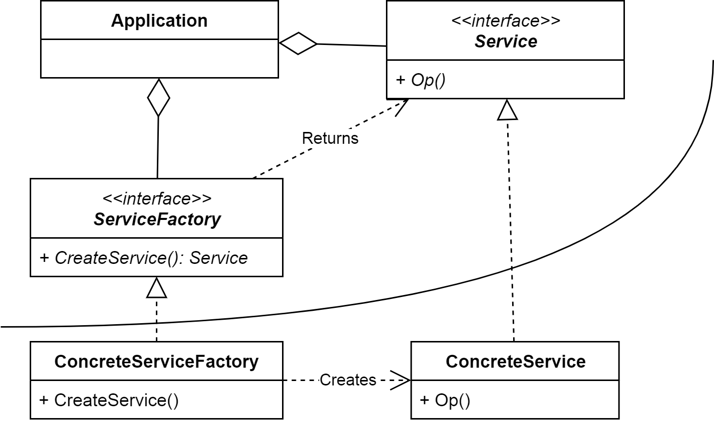

Slide 29
Итоги
Достоинства
Трудности
Уменьшается хрупкость
Упрощается повторное использование кода
Ослабляются связи между классами
Упрощается тестируемость
Не все зависимости целесообразно инвертировать

Slide 30
Зачем использовать принципы S.O.L.I.D.?
Упрощает повторное использование кода
Уменьшает связность модулей
Упрощает написание тестов
Упрощает внесение изменений в проект
Уменьшает вероятность ошибок
Notes:
Зачем нужно использовать принципы SOLID, как вы думаете?
// можно не читать пункты
… за счет уменьшения связности
… за счет SRP, DIP, ISP
… за счет уменьшения связности
… за счет уменьшения связности
… а именно - избавляет от скрытых ошибок за счет уменьшения связности
Стоит добавить, что некоторые принципы имеют свои недостатки, и имеют смысл не для каждого проекта.

Slide 31
Источники и дополнительные материалы
Книга Роберта Мартина «Clean Architecture: A Craftsman's Guide to Software Structure and Design»
Принципы проектирования классов (S.O.L.I.D.) https://blog.byndyu.ru/2009/10/solid.html
Notes:
В ходе подготовки обсуждения были использованы следующие материалы

Slide 32
Спасибо за внимание!

